Slide 1
Квест-игра «На перекрестке наук»
Платформа «Якласс»
Моисеева Е.Э.

Slide 4
Тема практического эксперимента «Удельная теплота плавления кристаллического вещества»
Цель: закрепить знания о следующих физических явлениях и величинах: теплообмен, внутренняя энергия, температура, теплоемкость, удельная теплоемкость, удельная теплота плавления, измерения; отработать умение определять удельную теплоту плавления твердого вещества.

Slide 5
ЭТАП №1
Подготовка оборудования, материалов и веществ для проведения эксперимента, изучение условий, влияющих на время плавления льда.

Slide 6
Таблица результатов
№ стакана | Характеристика условий | Примерное время, в течение которого лед растаял (час, мин, сек) | Место данного стакана в рейтинге времени таяния льда в порядке возрастания
1 | Пустой
2 | Пустой, со всех сторон закрыт шерстяным шарфом/шапкой
3 | Пустой, помещен в сосуд, в котором находится соленый снег/лед
4 | В стакане налита вода комнатной температуры массой 50 г
5 | В стакане налита вода комнатной температуры массой 200 г

Slide 7
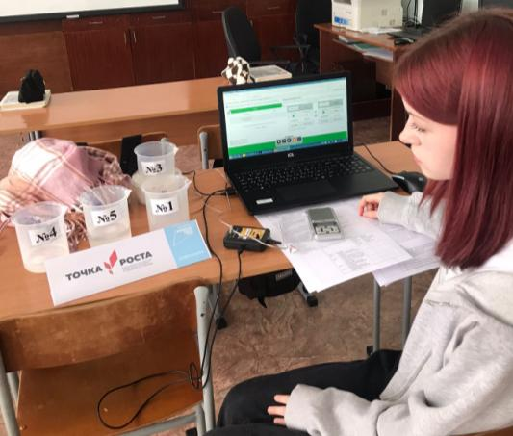

Slide 8
Как лучше сохранить лед в твердом состоянии при комнатной температуре?
1
5
Оставить его в пустом стакане
3
Положить в стакан, до краев наполненный водой комнатной температуры
Поместить емкость со льдом в сосуд, наполненный ледяной крошкой, обильно посыпанной поваренной солью.
2
4
Положить в емкость, со всех сторон закрыть шерстяным шарфом
Положить в стакан с небольшим количеством воды комнатной температуры

Slide 9
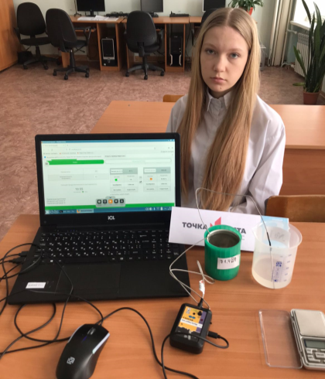
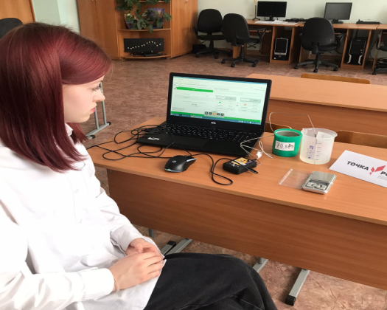
ЭТАП №2
Определение удельной теплоемкости калориметра

Slide 10
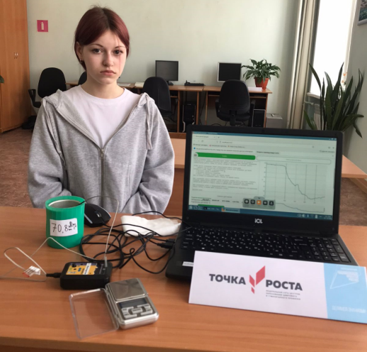
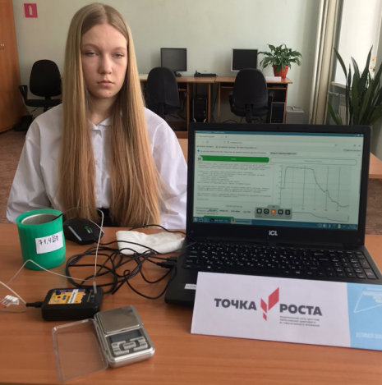
ЭТАП №3
Определение удельной теплоты плавления льда

Slide 11
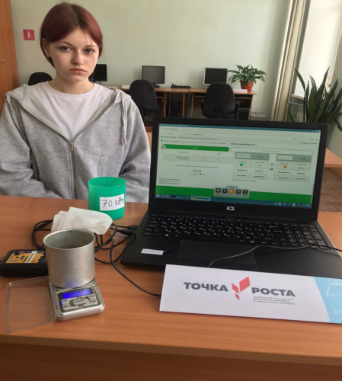
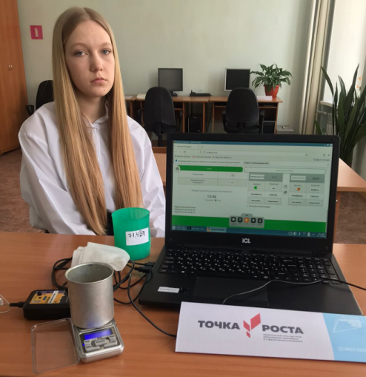
ЭТАП №4
Проведение вычислений, обработка данных

Slide 12
ЭТАП №5
Ответы на вопросы в пунктах 1-2, 9-10 Карты исследований

Slide 13
РЕСУРСЫ
https://www.yaklass.ru/?%04%01&ysclid=m9411t37a5710820011

Slide 14
СПАСИБО

